Slide 1

"Формирование и сопровождение деятельности Общественного совета при министерстве образования: опыт Новосибирской области"
Руснак Елена Ивановна
ГКУ НСО «Новосибирский институт мониторинга и развития образования»
http://nimro.ru/ https://vk.com/gku_nso_nimro https://www.facebook.com/groups/282484211957119/

Slide 2

Государственно-общественное управление системой образования Новосибирской области
Общественный совет при министерстве образования Новосибирской области;
Общественные советы муниципальных (административных) районов (городских округов) Новосибирской области
Совет руководителей общеобразовательных организаций Новосибирской области;
Областное родительское собрание и Областные родительские комитеты;
Экспертные сообщества предметной направленности (Ассоциация учителей истории, Ассоциация учителей русского языка и литературы)
Управляющие и Попечительские советы образовательных организаций

Slide 3
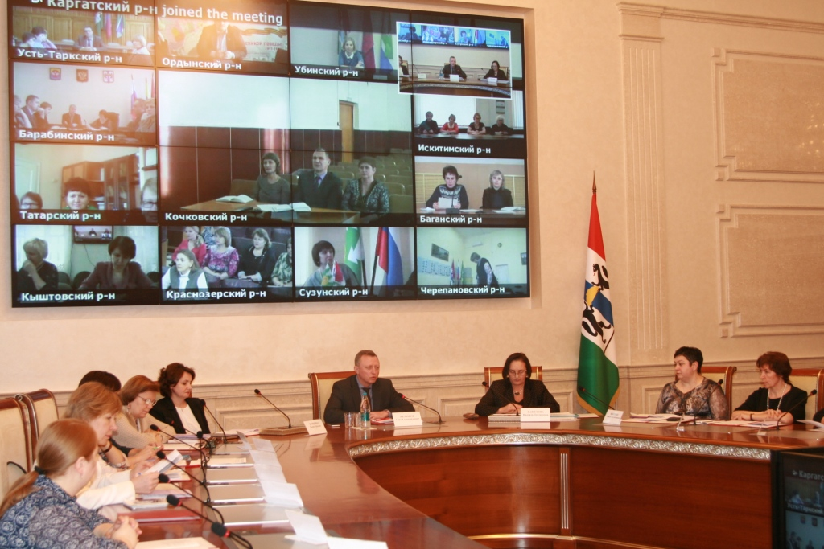
Общественный совет при министерстве образования
Новосибирской области
Организация, отвечающая за организационное и информационно-техническое сопровождение деятельности Общественного совета - Новосибирский институт мониторинга и развития образования

Slide 4
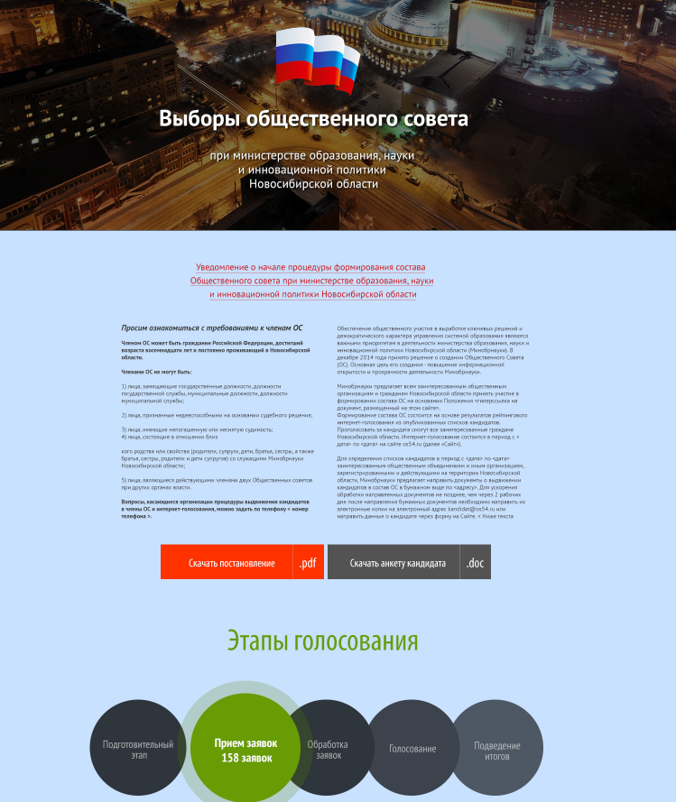
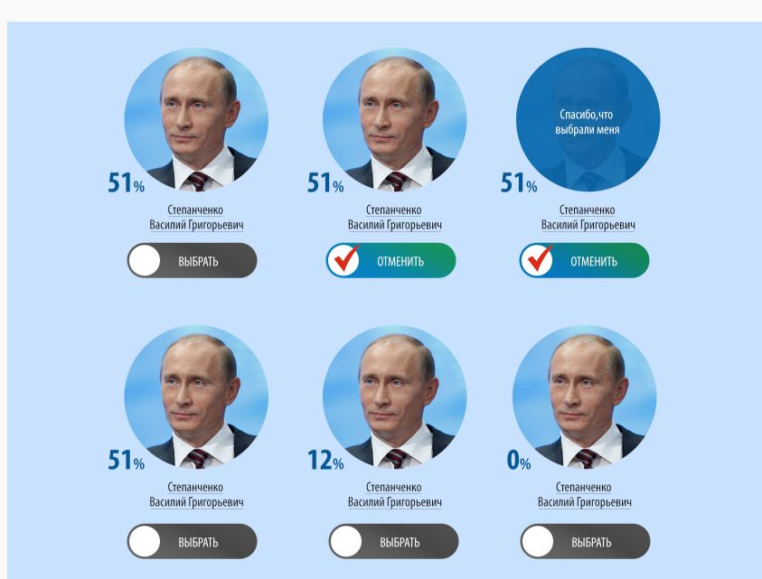
Формирование Общественного совета при министерстве образования Новосибирской области
Формирование Общественного совета - ОБЩЕСТВОМ

Slide 5
Итоги независимой оценки за 3 года (2015 – 2017 г.г.)
1954 организаций
646 дошкольных образовательных организаций
3,3%
ОТЛИЧНО (129 – 160 БАЛЛОВ)
993 общеобразовательных организации
76,9%
ХОРОШО (97 – 128 БАЛЛОВ)
233 организаций дополнительного образования детей
19,1%
УДОВЛЕТВОРИТЕЛЬНО (64 – 96 БАЛЛОВ)
19 организаций среднего профессионального образования
0,4%
НИЖЕ СРЕДНЕГО (32 – 63 БАЛЛА)
27 организаций дополнительного профессионального образования
0,3%
НЕУДОВЛЕТВОРИТЕЛЬНО (31 – 0 БАЛЛОВ)
36 - иные
СОГЛАШЕНИЕ!

Slide 6


Три кита управленческой эффективности независимой оценки
Использование результатов
Методика и инструментарий
Представление результатов
Процедуры оценивания
Использовались материалы Высшей Школы Экономики

Slide 7
Выявленные проблемы в сфере образования Новосибирской области
(Министерство образования Новосибирской области)
обеспечение доступности взаимодействия с образовательной организацией по телефону, электронной почте, с помощью электронных сервисов, предоставляемых на официальном сайте организации в сети Интернет, в том числе наличие возможности внесения предложений, направленных на улучшение работы организации;
обеспечение доступности сведений о ходе рассмотрения обращений, поступивших в организацию от заинтересованных граждан;
обеспечение наличия возможности оказания обучающимся психолого-педагогической, медицинской и социальной помощи;
обеспечение наличия условий организации обучения и воспитания обучающихся с ограниченными возможностями здоровья и инвалидов;
обеспечение наличия дополнительных образовательных программ;
низкая удовлетворённость получателями образовательных услуг материально-техническим обеспечением организации.

Slide 8
Выявленные проблемы в сфере образования Новосибирской области
(Общественный совет при министерстве образования Новосибирской области)
неготовность образовательных организаций к продуктивному взаимодействию с родителями, сообществами, общественными объединениями;
отсутствие приоритета нравственных норм в оценке образовательной деятельности;
потребность в формировании нового качества системы образования - человеколюбия и солидарности всех ее участников.

Slide 9
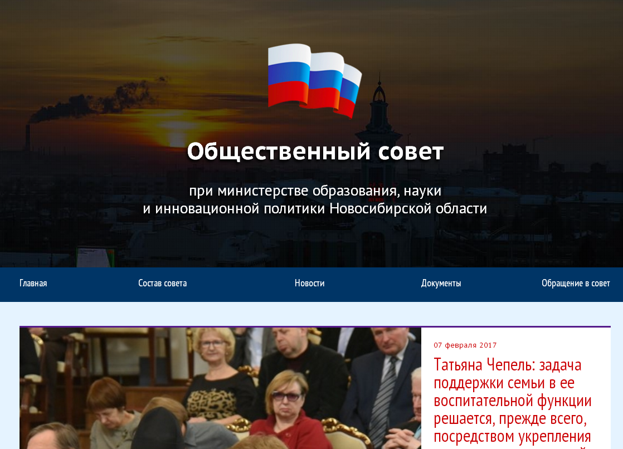
Иная деятельность Общественного совета
Экспертиза качества образовательной деятельности образовательных организаций
Участие в работе региональных органов исполнительной власти, Общественной палаты Новосибирской области и общественных объединений
Информационное обеспечение деятельности Общественного совета (www.os54.ru)

Slide 10
При министерстве образования Новосибирской области 2 Общественных совета
Общественный совет при министерстве образования Новосибирской области
Осуществление общественного контроля.
Совершенствование механизма учета общественного мнения.
Участие представителей общественности в процессе подготовки и реализации решений.
Привлечение к принятию управленческих решений граждан и т.д.
Общественный совет
по проведению независимой оценки качества осуществления условий образовательной деятельности организациями, осуществляющими образовательную деятельность
Проведение независимой оценки

Slide 11
rusnakelena@gmail.com
тел. 347-80-51
Спасибо за внимание!

